Slide 1

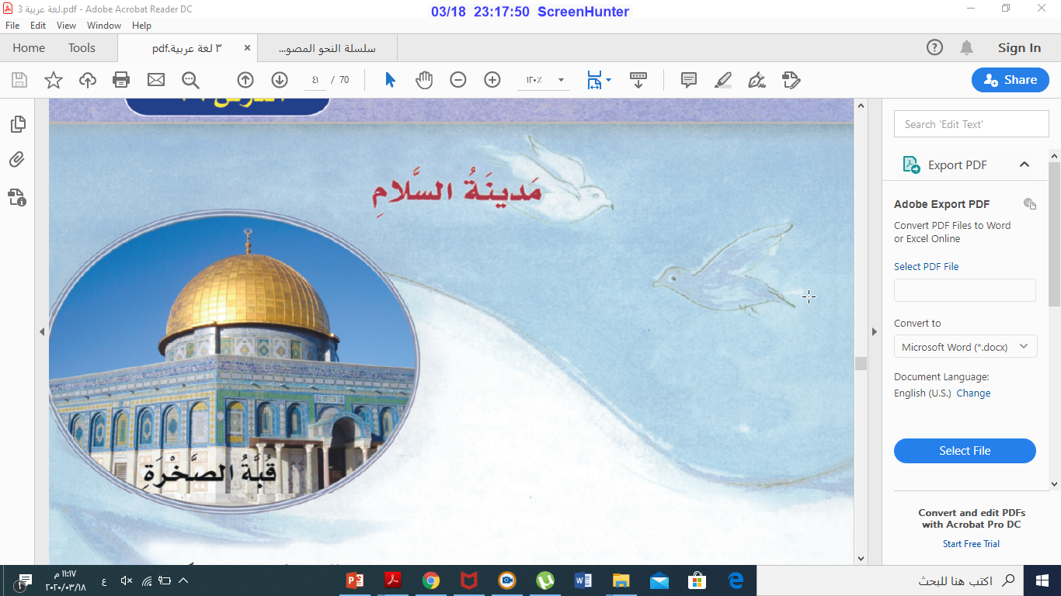

الصّفحة 39
الْحَلْقَة الْأَولَى، اللُّغَة الْعَرَبِيَّة، الصَّفِّ الثّالِث الإِبتدائيّ
الدَّرْسُ 29
مَدينَةُ السَّلامِ

Slide 2
هَيَّا نَقْرَأُ
تَسَلَّمَ حامِدٌ بِطاقَةَ تَهْنِئَةٍ مِنْ صَديقٍ لَهُ، تَحْمِلُ صورَةَ قُبَّةِ الصَّخرةِ فَرَآها أَخوهُ الصَّغيرُ مُنْذِرٌ وَقالَ: ما أَجْمَلَ هَذِهِ الصّورَةَ!
قالَ حامِدٌ: إِنَّها صورَةُ قُبَّةِ الصَّخْرَةِ في مَدينَةِ الْقُدْسِ.
الْتَفَتَ مُنْذِرٌ إِلى أُخْتِهِ خُلودَ وَسَأَلَها: هَلْ تَعْرِفينَ الْقُدْسَ يا خُلودُ؟
قالَتْ خُلودُ: أَجَلْ يا مُنْذِرُ، القُدْسُ مَدينَةٌ مُبارَكَةٌ لَها مَنْزِلَةٌ عَظيمَةٌ في نُفوسِ الْعَرَبِ وَالْمُسْلِمينَ، وَهِيَ إِحْدى مُدُنِ فِلَسْطينَ الْحَبيبَةِ.
سَأَلَ مُنْذِرٌ أُخْتَهُ: وَأَيْنَ تَقَعُ فِلَسْطينَ الْحَبيبَةِ.

Slide 3
هَيَّا نَقْرَأُ
أَجابَتْ خُلودُ: فِلَسْطينُ بَلَدٌ عَرَبيٌ يَقَعُ في قارَّةِ آسِيا، يَحُدُّهُ لُبْنانُ مِنَ الشَّمالِ، وَمِصْرُ مِنَ الْجَنوبِ، وَالأُرْدُنُّ وَسورِيَّةُ مِنَ الشَّرْقِ، وَالْبَحْرُ الْأَبْيَضُ الْمُتَوَسِّطُ مِنَ الْغَرْبِ.
أَضافَ حامِدٌ: نَعَمْ يا أُخْتي، الْقُدْسُ مَدينَةٌ مُقَدَّسَةٌ عاشَ فيها أَجْدادُنا مُنْذُ آلافِ السِّنينَ، كَما عاشَ فيها كَثيرٌ مِنَ الْأَنْبِياءِ وَالرُّسُلِ، وَقَدْ بارَكَها اللّهُ، وَذكَرَها في الْقُرْآنِ الْكَريمِ، وَفيها بَيْتُ الْمَقْدِسِ وَالْمَسْجِدُ الْأَقْصى وَهُوَ أَوَّلُ قِبْلَةٍ لِلْمُسْلِمينَ.

Slide 4
هَيَّا نَقْرَأُ
قالَتْ خُلودُ في صَوْتٍ حَزينٍ: مِمَّا يُؤْلِمُ حَقًّا أَنَّ الْقُدْسَ الْآنَ يَحْتَلُّها الْأَعْداءُ الصَّهايِنَةُ الّذينَ شَرَّدوا أَهْلَها، وَقَتَلوا النِّساءَ وَالْأَطْفالَ، وَحَرَقوا الْمَسْجِدَ الْأَقْصى وَمَنَعوا الْمُسْلِمينَ مِنَ الصَّلاةِ في الْأَماكِنِ الْمُقَدَّسَةِ، وَلا يَزالونَ مُسْتَمِرِّينَ في ظُلْمِ الشَّعْبِ الْفِلَسْطينِيِّ وَتَعْذيبِهِ.
قالَ حامِدٌ وَهُوَ يَتَأَمَّلُ الْبطاقَةَ: الْقُدْسُ عَرَبِيَّةٌ إِسْلامِيَّةٌ وَسَتَبْقى كَذَلِكَ، وَعَلى جَميعِ الْعَرَبِ وَالْمُسْلِمينَ أَنْ يُجاهِدوا؛ لِتَحْريرِها مِنْ يَدِ الْأَعْداءِ الّذينَ اغْتَصَبوها كَما حَرَّرَها صَلاحُ الدّينِ الْأَيُّوبِيُّ مِنْ أَيْدي الصَّليبِيِّينَ قَبْلَ قُرونٍ عَديدَةٍ.

Slide 5
اخْتَارُ الْإِجَابَةَ الصَّحِيحَةَ فِيمَا يَلِي:
تَمْرِين رَقَمَ 1
1- مَنْ هُوَ القَائِدُ الَّذي حَرَّرَ فِلَسْطينَ مِنْ أَيْدي الصَّليبيِّين؟
ج. ابنُ خَلْدُون
ب. صَلاحُ الدّينِ الْأَيُّوبِيُّ
أ. الْمُتَنَبِي
2- أَيْنَ تَقَعُ فِلَسْطينُ ؟
ج. قارَّةُ آسِيا
ب. قارُّةُ أَوْرُوبَا
أ. قارَّةُ أفْرِيقْيَا

Slide 6
هَيَّا نَتَعَلَّمُ قَامُوسَ الْكَلِمَات
مَعْنَاهَا | الْكَلِمَة
يُجاوِرُ | يَحُدُّهُ
جِهَةٌ | قِبْلَةٌ
طَرَدَ | شرَّدَ
يَنْظُرُ إِلى الشَّيْءِ في دِقَّةٍ | يَتَأَمَّلُ
مُفْرَدُها: قَرْنٌ، وهُو مائَةُ سَنَةٍ | قُرون
يَسْتَوْلي عَلى الْمَكانِ بِالْقُوَّةِ | يَحْتَلُّ

Slide 7
اخْتَارُ الْكَلِمَةَ المُنَاسَبَةَ فِي الْجُمَلِ التَّالِيَةِ:
تَمْرِين رَقَمَ 2
قُرُون
يَتَأَمَّلُ
يَحُدُّهُ
يَحْتَلُّ
قُرُون
1- خمسُ تُسَاوِي 500 سَنَة.
يَحْتَلُ
2- الْإِنْسَانُ الطَّيِّبُ مَكَانَةً عَالِيَةً في قُلُوبِ مِنْ حَوْلَهِ .
يَحُدُّهُ
3- منزلُ مُنذرٌ السْوقُ المركزي.
4- جَاسِمُ إِجَابَتِهِ قَبْلَ تَسْلِيمِهِ لِلْوَاجِب.
يَتَأَمَّلُ

Slide 8
أَعْمَلُ كَما في الْمِثالِ:
ما أَجْمَلَ البِطاقَةَ!
الْبِطاقَةُ جَميلَةٌ.
مِثالٌ
ما أَعْزَ الوَطَنَ!
أ. الوَطَنُ عَزيزٌ.
ما أشْجَعَ الجُنْدِيَّ!
ب. الجُنْدِيُّ شُجاعٌ.
ما أذْكَى الْوَلَدَ!
ج. الولدُ ذكيُّ.
ما أَطْيَبَ الْمُعَلِمَ!
د. الْمُعَلمُ طيبٌ.

Slide 9
أَسْتَعْمِلُ ((إِنَّ)) كَما في الْمِثالِ:
إِنَّ اللهَ رَحيمٌ.
اللهُ رَحيمٌ.
مِثالٌ
إِنَّ الْمَسْجِدَ مُنيرٌ.
أ. الْمَسْجِدُ مُنيرٌ.
إِنَّ الْكَعْبَةَ مُقَدَّسَةٌ.
ب. الْكَعْبَةُ مُقَدَّسَةٌ.
إِنَّ الْمَدْرَسَةَ جَمِيْلَةٌ.
ج. الْمَدْرَسَةُ جَمِيْلَةٌ.

Slide 10
أُكْمِلُ كَما في الْمِثالِ:
شَرَّدوا
شَرَّدَ
مِثالٌ
سَأَلوا
سَأَلَ
أَسْرَعوا
أَسْرَعَ
تَسَلَّموا
تَسَلَّمَ
تأَلَّموا
تَأَلَّمَ

Slide 11
أُكْمِلُ الْفَراغَ بِكَلِمَةٍ مُناسبةٍ مِمّا يَأْتي:
اسْتَوْلَوْا
طَرَدوا
يَعيشُوا
يَسْتًرِدُّوا
طَرَدوا
احْتَلَّ الْإِسْرائِيلِيّونَ فلَسْطينَ قَبْلَ سَنَواتٍ طَويلَة وَ شَعْبَها مِنْ أَرْضِهِ، وَ عَلى مُمْتَلَكاتِهِ مِنْ غَيْرِ حَقٍّ، وَمُنْذُ ذَلِكَ الْحينِ وَالْفِلَسْطينِيّونَ يُقاوِمونَ هَذا الْعَدُوَّ الظَّالِمَ وَيُحارِبونَهُ لِ
أَرْضَهُمْ، وَ في أَمْنٍ وَسَلامٍ.
اسْتَوْلَوْا
يَسْتًرِدُّوا
يَعيشُوا

Slide 12
أَضْعُ أدواتِ الاسْتِفْهَامِ في جُمْلَةٍ مُفِيْدَةٍ:
تَمْرِين رَقَمَ 3
مَتى
أَيْنَ
مَاذَا
هَلْ
لِمَاذَا
هَلْ
(لِمَاذَا، هَلْ، مَاذَا، أَيْنَ، مَتى)
1- الطَّالِبُ الْمُجْتَهِدُ قَادِرٌ عَلى تَحْقِيقِ النَّجَاحِ فِي كلِّ الْأَوْقَاتِ؟
أَيْنَ
(لِمَاذَا، هَلْ، مَاذَا، أَيْنَ، مَتى)
2-َ يَقَعْ مَدْرَسَتُكَ؟
(لِمَاذَا، هَلْ، مَاذَا، أَيْنَ، مَتى)
3- نأْكُلُ الخَضْرواتِ؟
لِمَاذَا
(لِمَاذَا، هَلْ، مَاذَا، أَيْنَ، مَتى)
مَتى
4- تَرْجَعُ إلى الْمَنْزِلِ؟
(لِمَاذَا، هَلْ، مَاذَا، أَيْنَ، مَتى)
مَاذَا
5- عَلى الطَّاوِلَةِ؟

Slide 13
وَفَّقَكَ الله

Slide 14
أَحْسَنْتَ
تَمْرِين رَقَمَ 1

Slide 15
حَاوَل مَرًّة أُخْرَى
تَمْرِين رَقَمَ 1

Slide 16
أَحْسَنْتَ
تَمْرِين رَقَمَ 2

Slide 17
حَاوَل مَرًّة أُخْرَى
تَمْرِين رَقَمَ 2

Slide 18
أَحْسَنْتَ
تَمْرِين رَقَمَ 3

Slide 19
حَاوَل مَرًّة أُخْرَى
تَمْرِين رَقَمَ 3

